Slide 1
Projet 6 Classez des images à l'aide d'algorithmes de Deep Learning
David Depouez
Juillet 2023

Slide 2
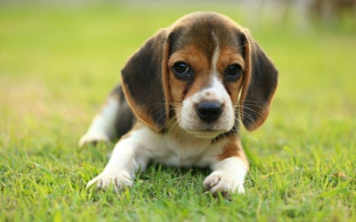
Introduction
Récupération et traitements des images
Réseaux neuronaux convolutifs (CNN)
Transfert Learning
Application d’identification de classes

Slide 3
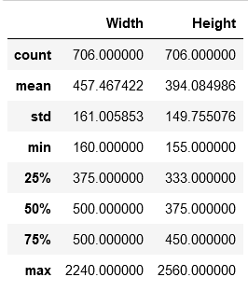
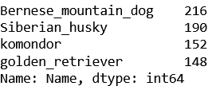
Données brutes
Données de Stanford Dogs Dataset
Sélection de quatre espèces
Création d’un répertoire de test
Structure de sortie, nom de fichiers id images
Espèces sélectionnées
Description du Dataset

Slide 4

Architecture de traitement des Images
Préprocessing
Data augmentation
Resize images
Conversion vers tableau numpy
Conversion en float32
Mise a l’échelle des data
Label encoder sur le nom de l’espèce

Slide 5
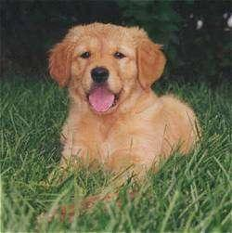
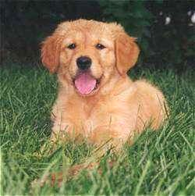
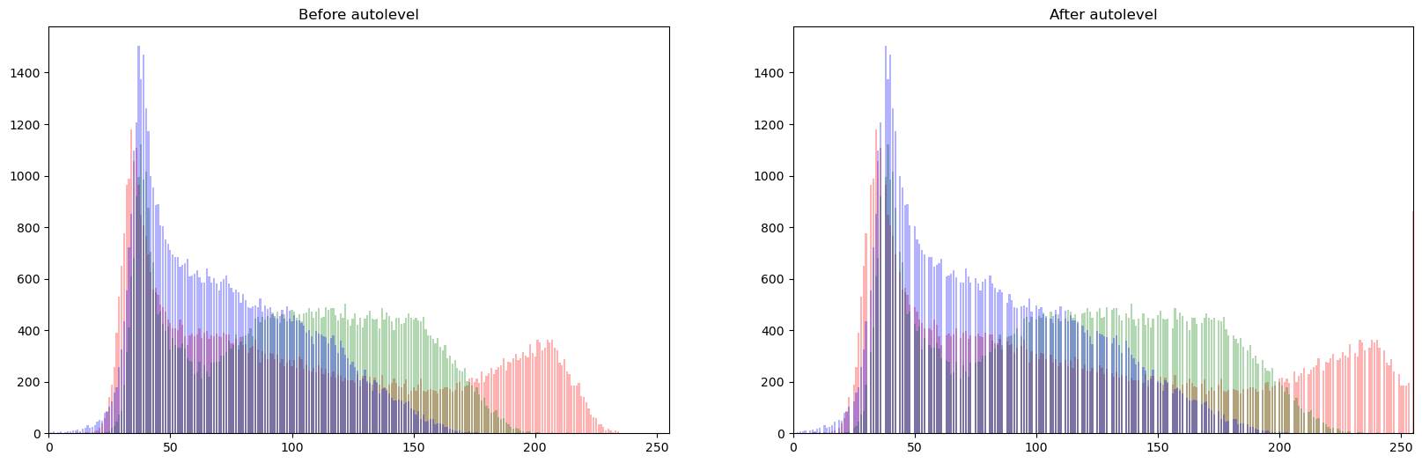
Préprocessing
Image Brute
Correction des Niveaux

Slide 6
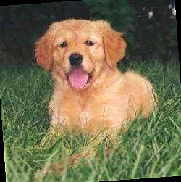
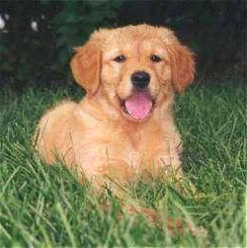



Data Augmentation
Rotation
Flip
Luminosité
Flou Gaussien
Bruit Gaussien

Slide 7
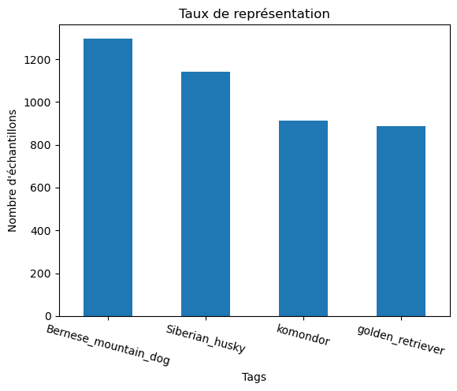
Data Augmentation
 | Nombre d’images
Images brutes | 706
Après augmentation | 4236
Nombres d’échantillons
Proportion d’images par espèces

Slide 8
Méthodologie d’apprentissage
Split du dataset (80-20) %
Apprentissage via réseau :
CNN Full
CNN Réduit
Transfert Learning
Évaluation de la pertinence du modèle (accuracy)
Visualisation des courbes d’apprentissage
Sélection du meilleur modèle et sauvegarde

Slide 9
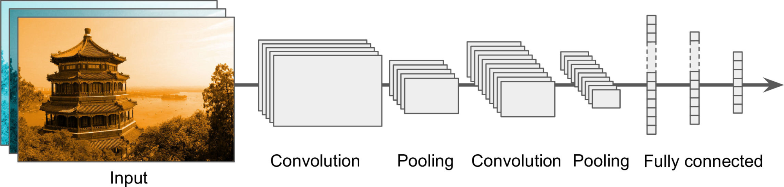
Convolutional Neural Networks (CNN)
Entrée avec images de format identique
Alternance de :
Couches de convolution
Couches de pooling
Réseau entièrement connecté
Fonction softmax d’activation de sortie
Hands-on Machine Learning with Scikit-Learn, Keras and TensorFlow
Aurelien Geron

Slide 10
Les couches utilisées
CNN
Convolutional
Kernel size
Feature map
Activation relu
MaxPool
Fully connected
Dense
Drop Out
SoftMax

Slide 11
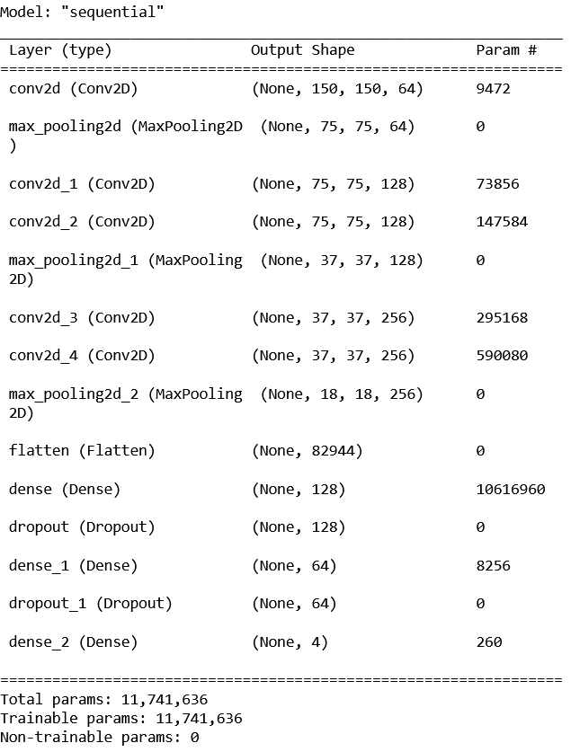
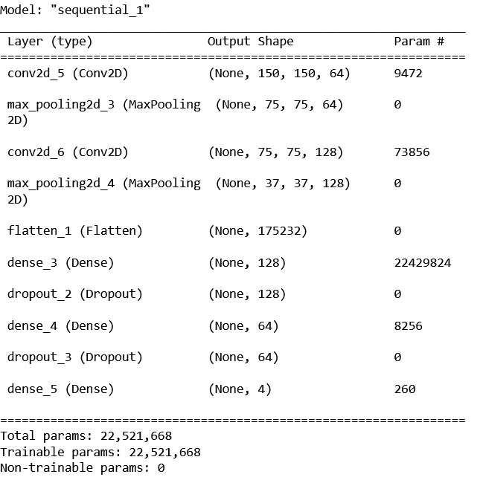
Architecture des Réseaux CNN
CNN Full
CNN Réduit

Slide 12
Paramètres
Accuracy
Loss (sparse categorical cross entropy)
Optimiseur SGD
Callbacks:
Learning Rate avec exponential scheduling
Early Stopping (patience 10)

Slide 13
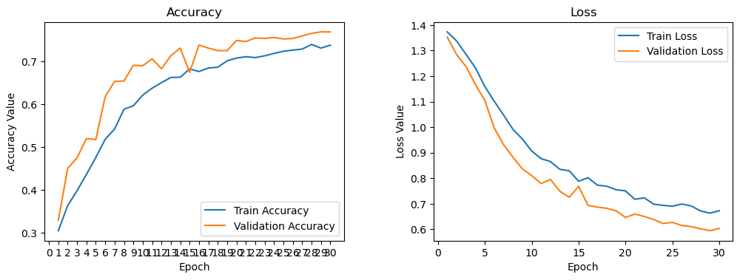
CNN Full Résultats
Accuracy et Loss

Slide 14
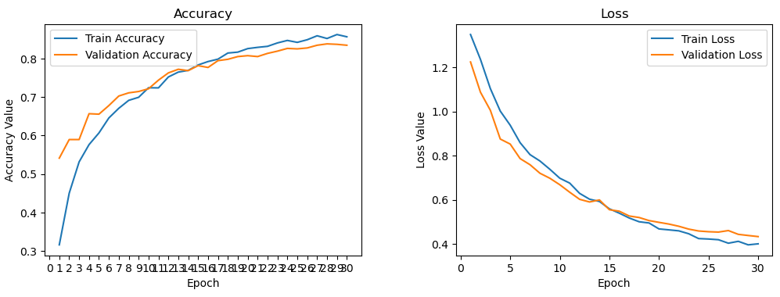
CNN Réduit Résultats
Accuracy et Loss

Slide 15
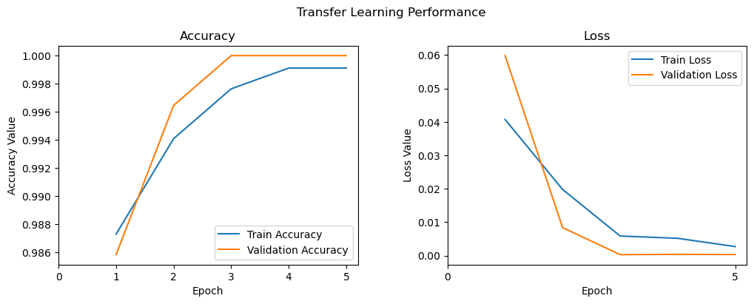
Transfert Learning
Architecture ResNet50
Modèle entrainé sur ImageNet
Learning rate élevé :
Dernières couches uniquement
Learning rate bas :
Toutes les couches
Résultats Finaux

Slide 16
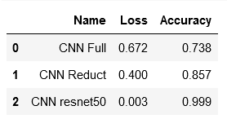
Comparaison des modèles et Sélection
De bons résultats avec tous les modèles
Axes d’amélioration
Sélection de ResNet50
Sauvegarde (ResNEt50, label encoder)
Résultats des scores Accuracy et Loss

Slide 17
Application
Fichiers images de Test
Chargement des modèles
Préprocessing d’une image aléatoire
Prédiction
Sélection de la meilleure probabilité
Label Encoder inverse
Affichage de l’image et du nom

Slide 18
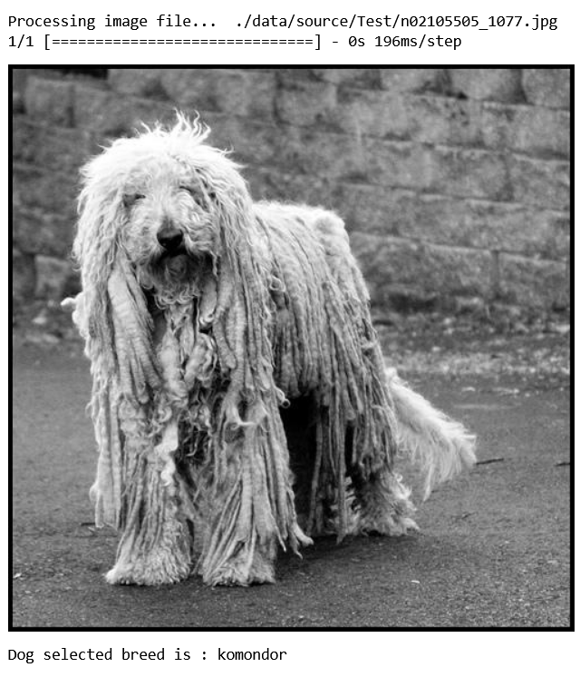
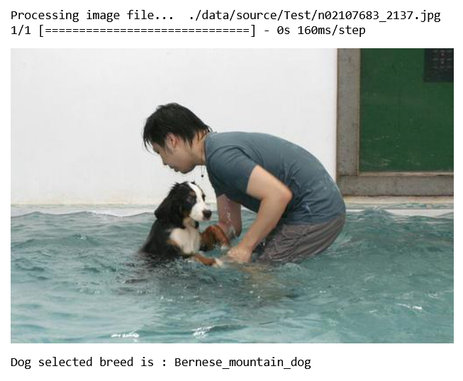
Résultats application
Prédiction sur le set de Test
Pas d’erreurs de prédiction
Aperçu des résultats

Slide 19
Conclusion
Techniques de traitement d’images
CNN
Transfert learning plus efficace

